Slide 1

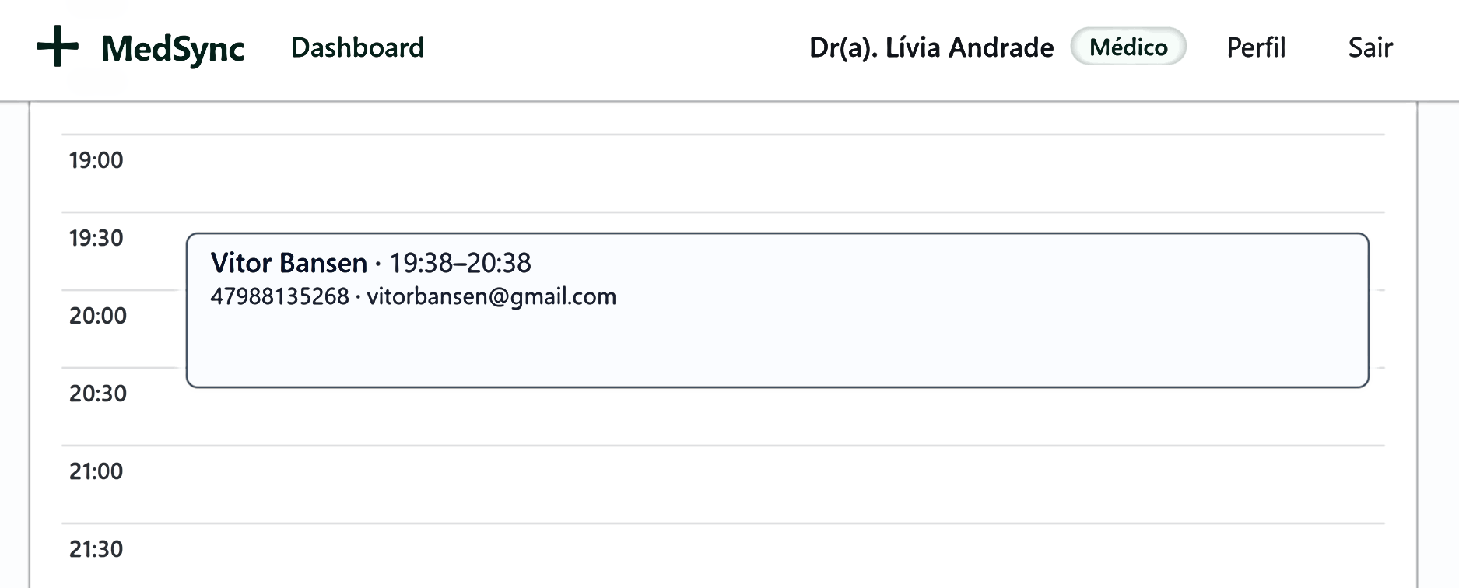

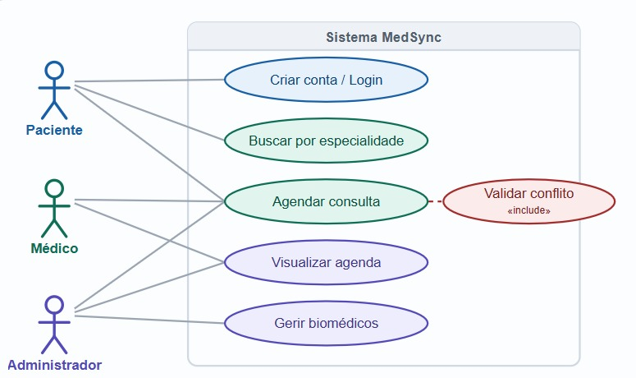
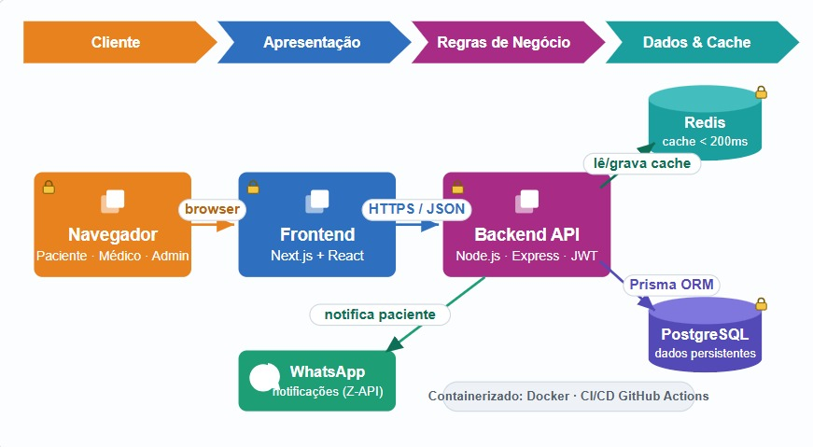
MEDSYNC
Vitor Bansen Delfino
vitor.delfino@catolicasc.edu.br
Graduando do curso de Bacharelado em Engenharia de Software da Católica de SC
INTRODUÇÃO
RESULTADOS
Clínicas de médio porte ainda agendam por planilha e telefone, gerando conflitos de horário, 20–30% de faltas e nenhuma visão unificada da agenda.
As opções do mercado são genéricas demais (Doctoralia, Agenda Fácil) ou caras demais (iClinic).
Desempenho: buscas em < 200 ms (p99 de 193 ms) com cache Redis;
Testes: 41 testes automatizados (Jest, Supertest, RTL, Playwright), 83% de cobertura (meta 75%);
CI/CD: testes a cada alteração no GitHub Actions; qualidade no SonarCloud;
Implantação: Docker em nuvem, domínio próprio e HTTPS;
Segurança: bcrypt, login por token (JWT), validação de dados e limite de tentativas;
LGPD: termos de uso, consentimento e exclusão da própria conta.
DESENVOLVIMENTO
Pesquisa com usuários
Foram feitas 4 entrevistas em uma clínica de Joinville/SC (3 biomédicas e 1 analista de TI), confirmando os problemas do dia a dia:
20% a 30% de faltas por ausência de lembrete automático;
Profissionais sem acompanhar a própria agenda sem depender da recepção.
Figura 3 – Dashboard do sistema MedSync demonstrando o painel de controle e gerenciamento da agenda.
Tecnologias utilizadas
Front-end: Next.js, React e TailwindCSS (telas rápidas e responsivas);
Servidor: Node.js com Express, Prisma e login por token (JWT);
Dados: PostgreSQL (banco) e Redis (cache rápido);
Apoio: Docker, GitHub Actions e Z-API (WhatsApp).
Detalhes de engenharia
Backend em camadas (Controllers → Services → Repositories), facilitando manutenção e testes;
Controle de acesso por perfil protegendo cada rota;
Prevenção de conflito em dois níveis: validação na aplicação + trava no banco, mesmo em acessos simultâneos;
Cache no Redis para manter a resposta abaixo de 200 ms.
Figura 4- QR Code para acesso a aplicação
Figura 1- Principais Caso de Uso da aplicação
CONCLUSÕES
O MedSync entregou uma plataforma de agendamento clínico funcional, segura e em produção, atacando conflitos de horário, absenteísmo e falta de visão unificada da agenda.
Arquitetura em camadas + cache + índice único parcial garante integridade sob concorrência;
Aprendizados: prevenção de conflito no banco, automação de testes/CI e conformidade com a LGPD.
REFERÊNCIAS
Figura 2- Arquitetura de containers (Frontend, Backend, PostgreSQL e Redis)..
NEXT.JS. Documentation. nextjs.org/docs.
REACT. Documentation. react.dev.
PRISMA. Prisma ORM Docs. prisma.io/docs.
REDIS. Documentation. redis.io/docs.
DOCKER. Documentation. docs.docker.com.
BROWN, S. The C4 Model for Software Architecture. c4model.com.
BRASIL. Lei nº 13.709/2018 — LGPD. 2018.

